Slide 2
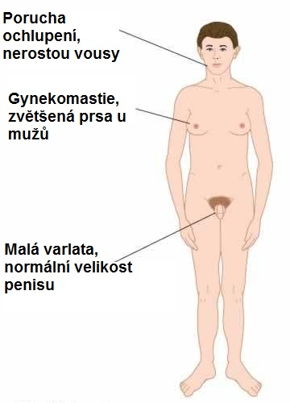
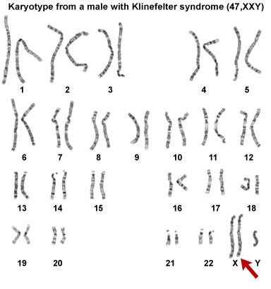
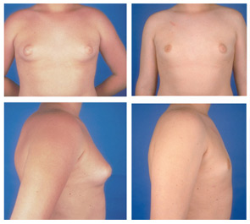
Klinefelterův syndrom
Klinefelterův syndrom (Klinefelterův-Reifensteinův-Albrightův syndrom) je genetické onemocnění kdy jedinec (muž) má chromozom Y a dva nebo více chromozómů X (normální je jeden) - tzn. 47 XXY, v některých případech jde o mozaiky či jinou kombinaci např. 3 X chromozomy. Výskyt v ČR se pohybuje okolo 0,2%. Jedinci mají obvykle vyjádřené mužské pohlavní znaky, ale jsou neplodní. Inteligence nebývá změněna. Dnešní možnosti léčby neumožňují chorobu vyléčit, ale léčit ji. Jedinci tak mohou být bez příznaků.

Slide 3
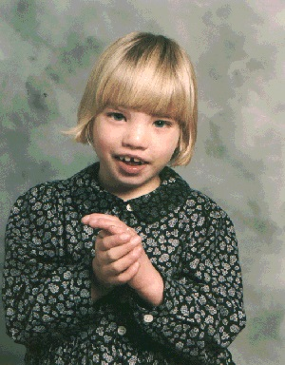
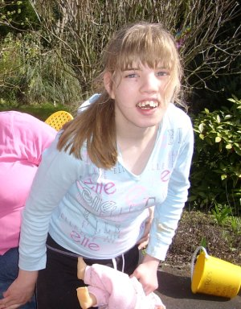
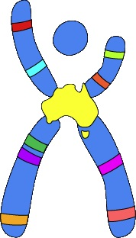
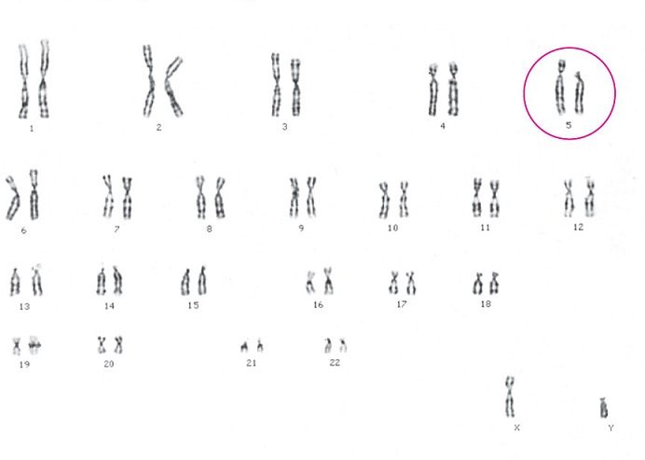
Syndrom kočičího mňoukání - cri du chat
Syndrom kočičího mňoukání, syndrom kočičího křiku (cri du chat, anglicky cat cry syndrome, chromosome 5p- syndrome, 5p deletion syndrome, monosomy 5p, 5p- syndrome) je způsobeno delecí chromozomu 5p. Je to vzácná genetická porucha v důsledku chybějící části chromozomu 5. Syndrom je pojmenován dle zvuků, které vydávají postižené děti, kdy tyto zvuky připomínají kočičí mňoukání.

Slide 4
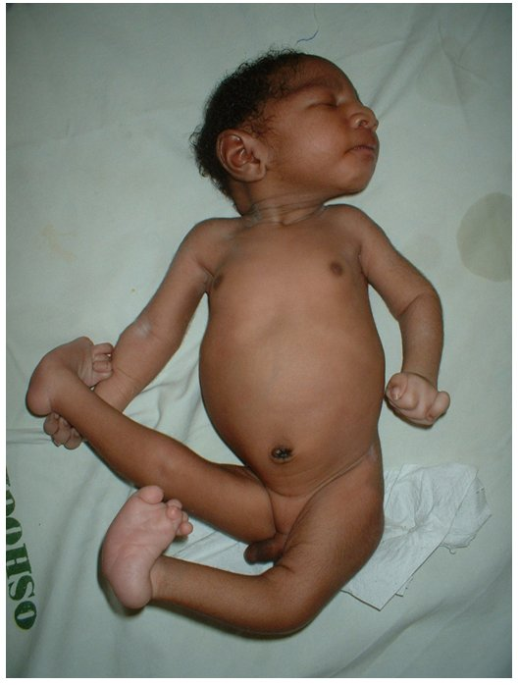
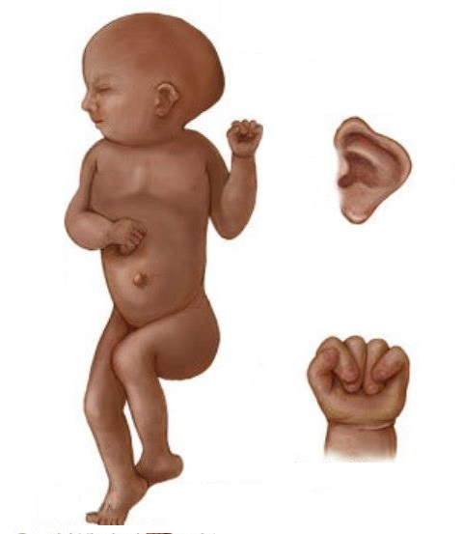
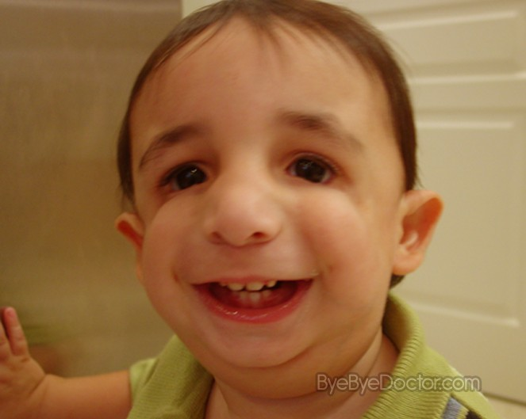
Edwardsův syndrom - trisomie 18
Edwardsův syndrom, ES (trisomie 18, anglicky trisomy 18, Edwards syndrome) je vrozená porucha porucha. Tento syndrom byl poprvé popsán Johnem H. Edwardsem v roce 1960, podle kterého je onemocnění také pojmenováno. ES se řadí mezi nejčastější vrozené poruchy způsobené numerickými odchylkami chromozomů, kdy na prvním místě je Downův syndrom.

Slide 5
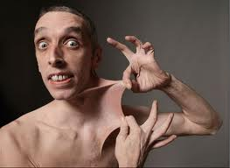
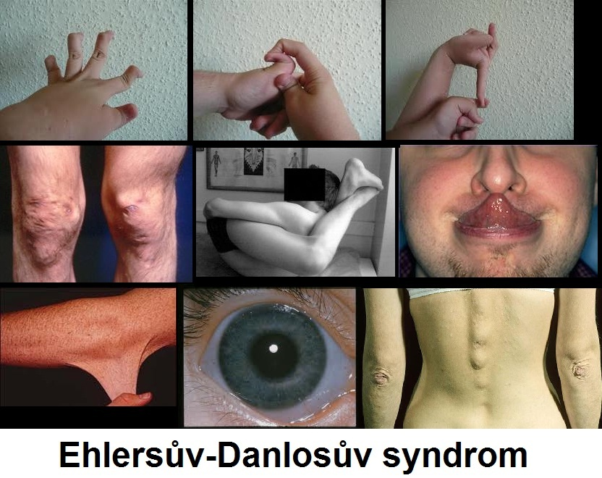
Ehlersův-Danlosův syndrom
Ehlersův-Danlosův syndrom (anglicky Ehlers-Danlos syndrome) je vzácné dědičné onemocnění pojivové tkáně způsobené porušenou tvorbou kolagenu, případně jiné složky pojivové tkáně. Jedná se o celou skupinu poruch, které se liší svou závažností od mírné až po život ohrožující. Toto onemocnění se vyskytuje v některé ze svých forem asi u jednoho člověka z 5000. Syndrom je pojmenován po dvou lékařích, kteří jej identifikovali na přelomu 20. století. Genetika nejasná.

Slide 6
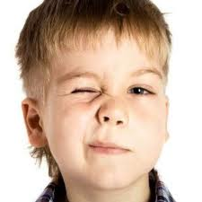
Tourettův syndrom
Tourettův syndrom (čteme jako „turetův“) je neurologicko-psychiatrické dědičné onemocnění, projevující se stereotypními motorickými či vokálními tiky. Obecně se má za to, že tato nemoc je dána vrozeným postižením bazálních ganglií, tedy mozkových jader přítomných v obou hemisférách. Touretteovým syndromem trpí v průměru 50 lidí z každých 100.000.
Monosomie X

Slide 7
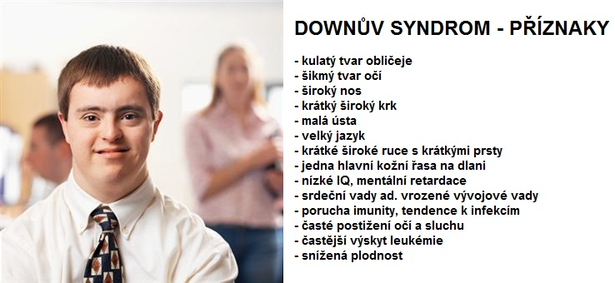
Downův syndrom
Downův syndrom patří mezi nejznámější a nejtypičtější syndromy způsobené genetickou poruchou. Lidé s Downovým syndromem mají typický mongoloidní vzhled, je u nich zpomalen duševní vývoj a jejich inteligenční kvocient je nižší, přesto však tito pacienti bývají velice přátelští a veselí. Z cytogenetického hlediska je tento syndrom způsoben prostou trisomií 21. chromozomu, kdy se místo dvou chromozomů vytvoří chromozomy tři.

Slide 8
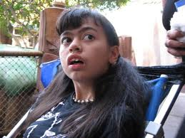
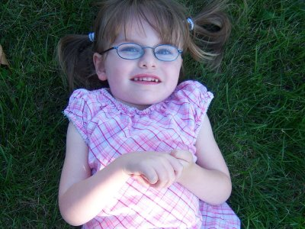
Rettův syndrom
Rettův syndrom je neurogenetické onemocnění projevující se téměř výhradně u pacientek ženského pohlaví, protože chlapci s touto chorobou mají již během těhotenství tak závažné příznaky, že buď dojde k potratu, nebo přežijí jen několik dnů či měsíců.
Pohlavně vázané na X chromozom

Slide 9
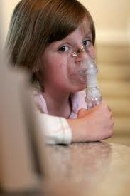
Mukoviscidóza, cystická fibróza
Cystická fibróza je dědičné (genetické) onemocnění s výskytem 1:3000 živě narozených dětí, které se projevuje chronickým postižením dýchacích cest a plic, nedostatečnou sekrecí slinivky břišní, vysokým obsahem solí v potu a sterilitou 98% mužů. Podstatou onemocnění je změnění fyzikálně-chemických vlastností hlenu na povrchu sliznic. Vazký hlen narušuje normální funkci orgánu a je příčinou většiny klinických příznaků.
Slané děti
Autosomálně recesivní.

Slide 10
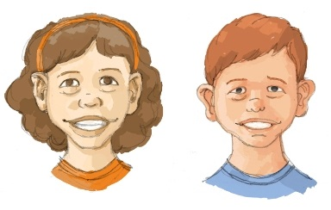
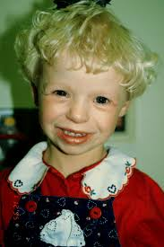
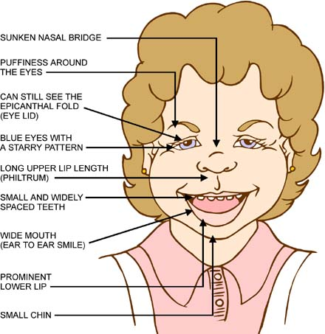
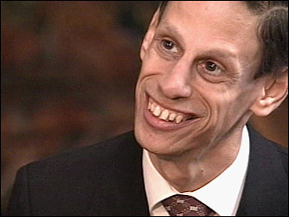
Williamsův syndrom (chromozomální aberace)
Williamsův syndrom (WS nebo WMS, anglicky Williams-Beuren syndrome nebo WBS) je vzácné genetické onemocnění charakterizované "diblíkovským" výrazem v obličeji, neobvyklým vystupováním, zpožděným vývojem a kardiovaskulárními chorobami. Příčinou nemoci je delece (odstranění) asi 26 genů z dlouhého ramene
chromozomu 7.

Slide 11
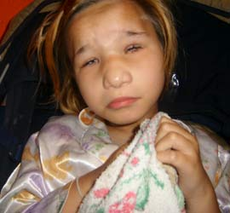
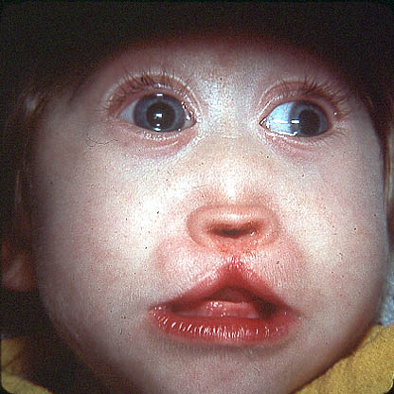
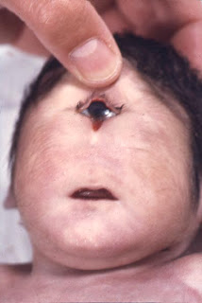
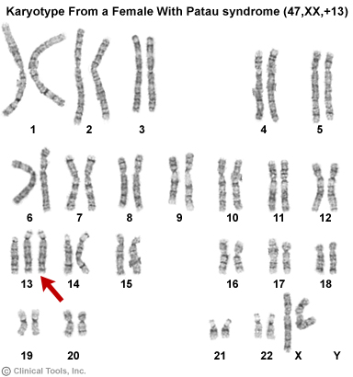
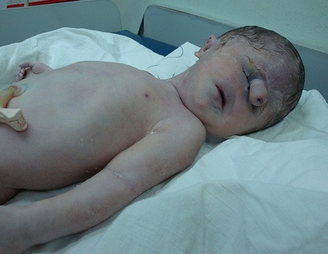
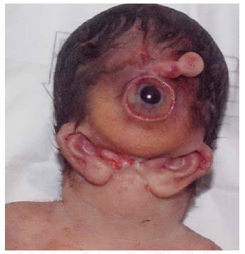
Patauův syndrom (trisomie 13. chromosomu
Patauův syndrom (trisomie 13. chromosomu, anglicky Patau syndrome, trisomy 13) se řadí mezi relativně vzácná onemocnění, která jsou způsobena genetickými poruchami. Genetická odchylka je zapříčiněna poruchou na chromozomu.

Slide 12
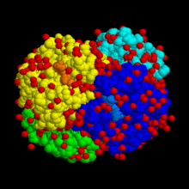
Talasémie
Talasémie je souborné označení pro několik dědičných onemocnění krve, které vznikají v souvislosti s poruchou tvorby některé ze složek krevního barviva hemoglobinu. V typickém případě je tato nemoc důsledkem poruchy tvorby bílkovinné podjednotky α (tzv. α-talasémie) či ß (tzv. ß-talasémie) – vzácné podjednotky γ a δ způsobují talasémii jen zřídka.
Talasémie patří mezi tzv. hemoglobinopatie. Dochází k částečnému či totálnímu nedostatku hemoglobinových podjednotek, čímž vznikají problémy s dopravováním kyslíku ke tkáním
Autosomálně recesivní .
Typy:
Talasémie vznikají mutací odpovídajících genů pro danou podjednotku hemoglobinu. Pokud je mutována jedna z alel daného genu, pak se hovoří o minor (heterozygotní) talasémii; když jsou mutovány obě alely, vzniká tzv. major talasémie (homozygotní). Homozygotní α-talasémie je téměř neslučitelná se životem (plod často umírá ještě v děloze v důsledku nedostatku kyslíku), homozygotní ß-talasémie má rovněž velmi těžký průběh a u žen vede k neplodnosti. Heterozygotní talasémie mají obecně mnohem mírnější průběh.

Slide 13
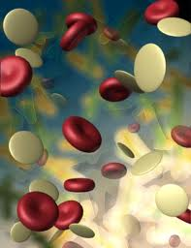
Leidenská mutace - vrozená dědičná porucha krevní srážlivosti
Leidenská mutace (anglicky leiden mutation) je vrozená dědičná porucha krevní srážlivosti resp. koagulačního systému krve. Důsledkem této poruchy je zvýšená tendence ke vzniku krevních sraženin (trombů), lze ji proto označit za tzv. trombofilní stav. Vlastním důsledkem genetické mutace je rezistence faktoru V k antikoagulační aktivitě aktivovaného proteinu C (APC). Leidenská mutace byla objevena v roce 1993 nizozemskými a švédskými vědci.
Autosomálně recesivní (mutace v genu F5)

Slide 14
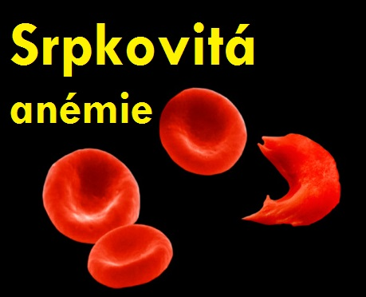
Srpkovitá anemie
Srpkovitá anémie (falciformní anémie nebo drepanocytóza, anglicky sickle-cell disease) je velmi vážné dědičné onemocnění. Je charakterizovaná změnou tvaru červených krvinek, které při tomto onemocnění mají tvar srpků. U zdravých jedinců připomíná tvar červených krvinek promáčknutý piškot. Lidé se srpkovitou anemií odolnější vůči malárii (množení plasmodií)
Autosomálně recesivní
Jak je uvedeno v úvodu, jedná se o dědičné onemocnění a změna tvaru je způsobená mutací genu pro hemoglobin, v důsledku čehož dochází k záměně aminokyselin v ß-řetězci a vzniká tak hemoglobin označovaný jako „HbS“. Díky této záměně má HbS jiné vlastnosti než „zdravý“ hemoglobin. Zvláště se projeví změnou tvaru červené krvinky, která pokud je ve stavu deoxygenace (nepřenáší kyslík), dojde ke shluku hemoglobinu, a deformaci tvaru červené krvinky.

Slide 15
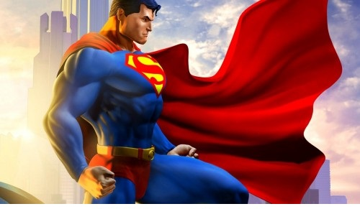
XYY syndrom - syndrom supermuže
Syndrom supermuže, XYY syndrom (anglicky super–man syndrome) se řadí mezi poměrně častá genetická onemocnění. Je způsoben poruchou počtu pohlavních chromozomů. Za normálních okolností má muž 2 pohlavní chromozomy a to chromozom X od matky a chromozom Y od otce. Muž trpící syndromem XYY má tedy jeden chromozom Y navíc.

Slide 16
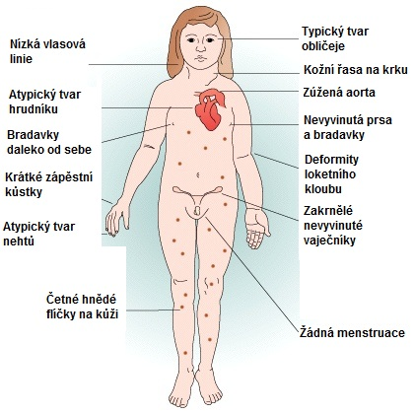
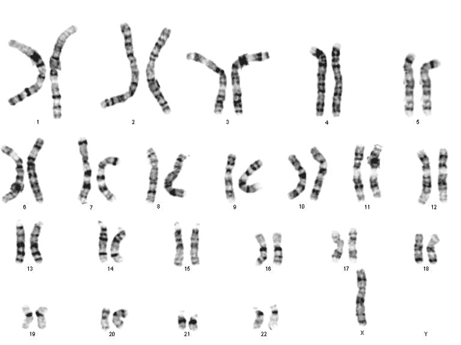
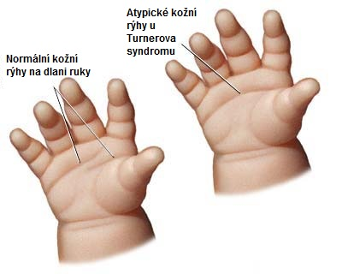
Turnerův syndrom (monosomie X)
Turnerův syndrom (anglicky Turner syndrome) je vrozené genetické onemocnění, při němž ženě schází jeden chromozóm X, což omezuje činnost pohlavních žláz. Typickým znakem je malý vzrůst a neplodnost. Inteligence nebývá příliš snížena. Léčebně se podává růstový hormon a pohlavní hormony. Otěhotnění těchto žen je možné po implantaci (vložení) dárcovského vajíčka.

Slide 17
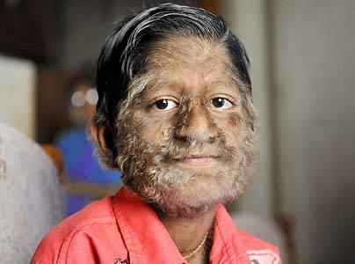
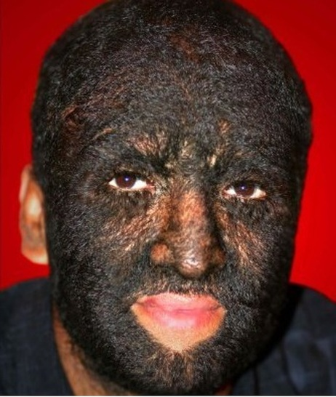
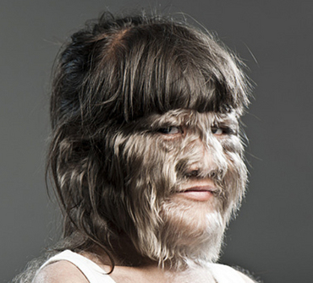
Vlkodlačí syndrom - hypertrichóza
Vlkodlačí syndrom, nebo-li hypertrichóza (anglicky wolf / werewolf syndrome / hypertrichosis / Adams syndrome) je velmi vzácná dědičná genetická porucha, která postihuje přibližně jednoho člověka z několika milionů. Jedná se o genetickou mutaci v pohlavním chromozómu X, jež svému nositeli způsobuje zvýšený růst ochlupení.
Chorobou trpí asi 40 lidí na celém světě.

Slide 18
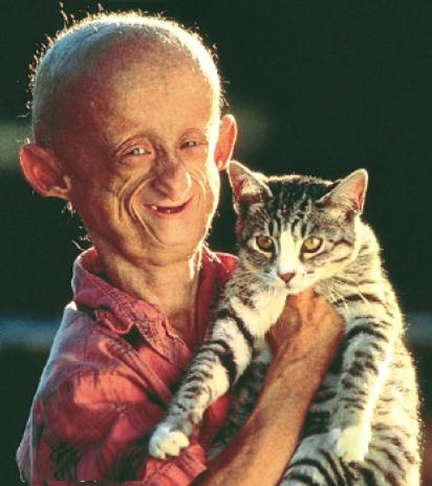
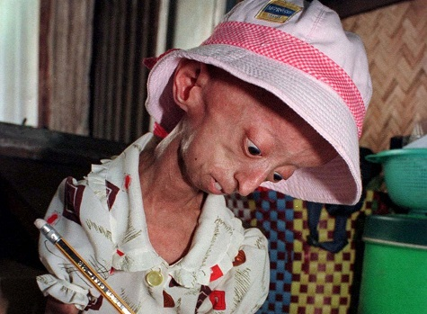
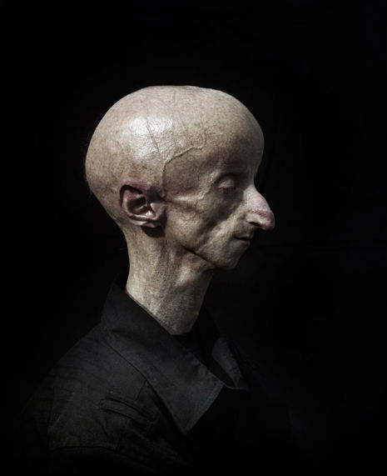
Progerie - syndrom předčasného stárnutí
Progerie (syndrom předčasného stárnutí, anglicky progeria, progeria syndrome) neboli syndromy předčasného stárnutí jsou onemocnění, která vznikají na základě mutací v lidském genomu (soubor genů). Dosud však nebyl prokázán typ dědičnosti. Doba nástupu nemoci je různá, ale v podstatě diagnostikovat ji lze již u dětí, které mají pouze několik měsíců. Nejtypičtěji se nemoc objeví mezi 18. a 24. měsícem věku.
Porucha transkripce genetické informace.

Slide 19
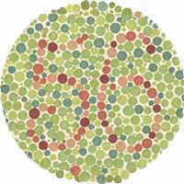
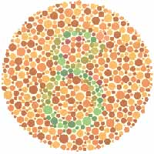
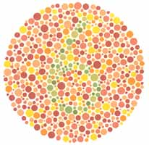
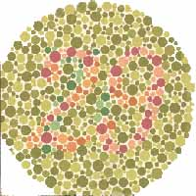
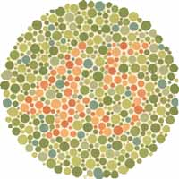
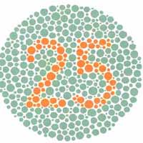
Barvoslepost, barvocit - test (Daltonismus)
Na 100 můžů připadá až 10 barvoslepých. Udělejte si test. Jak na tom jste vy?
Genosomálně recesivní - V průměru Asi u 8 % mužů a 0,5 % žen
29 45 25

Slide 20
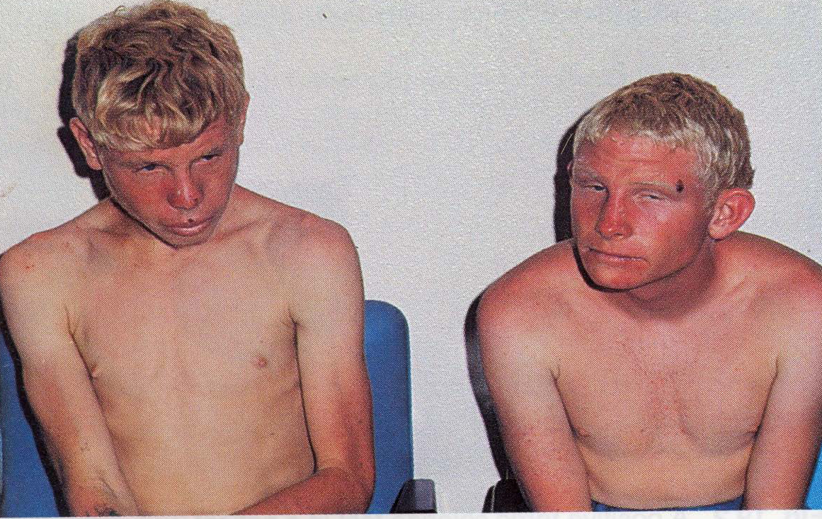
Neléčená Fenylketonurie - PKU
Příznaky neléčené Fenylketonurie - PKU: mentální postižení, křeče, torpidní ekzém, typické světlé vlasy, řasy a obočí
Autosomálně recesiní - mutace v genu pro tvorbu enzymu thyrozinázy

Slide 21
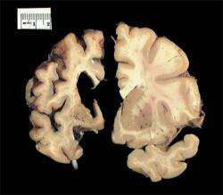
Huntingtonova choroba - HN
• Hungtingtonova nemoc je poměrně vzácné onemocnění
• postihuje přibliţně 5 aţ 8 lidí ze 100 000
• v ČR tedy můţeme předpokládat asi 500 - 800 takto nemocných
• dědičnost je autososmálně dominantní
• porucha IT genu na 4. chromozómu, který kóduje příznačně pojmenovaný protein Huntingtin
• v sekvenci Huntingtinu je od pozice 18. aminokyseliny řada glutaminů kódovaných tripletem
CAG,takové opakované uspořádání na molekulární úrovni si přímo říká o problémy, Huntingtin
„se porouchá“, když má na zmíněném místě příliš mnoho glutaminů
• je dědičné neurodegenerativní onemocnění mozku, které postihuje jedince obojího pohlaví
• příznaky se obvykle začínají objevovat mezi 20. aţ 45. rokem, často až poté, co už byla
dispozice pro onemocnění předána další generaci (generacím)
• obvykle se projevuje mimovolními pohyby,
abnormálním způsobem chůze a poruchou řeči,
unemocných se postupně projevuje úbytek
rozumových schopností, poruchy nálady a chování –
presenilní demence, vyskytuje se psychiatrická
symptomatologie
Autosomálně dominantní
mozek normální
pacienta s HD mozek

Slide 22
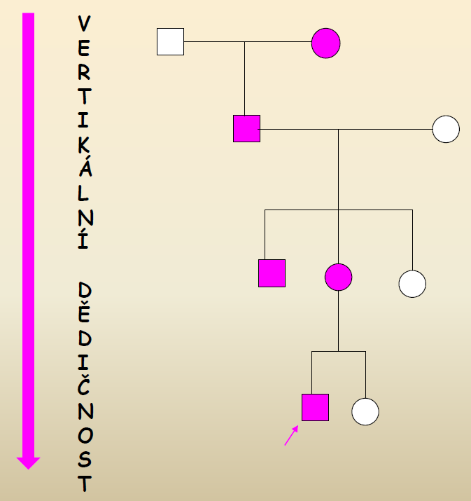
Autosomálně dominantní dědičnost
Riziko 50%
pro potomky
a sourozence
nemocného

Slide 23
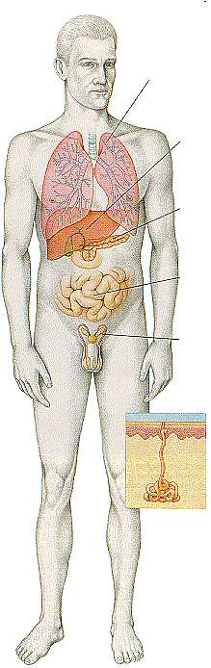
Cystická fibrosa
Autosomálně recesivní onemocnění
• Lokalizace 7q31.2
• Frekvence nemocných v ČR cca 1/3000-5000
• Frekvence přenašečů v ČR cca 1/26-1/29
• Gen zmapován v roce 1989
• V současné době popsáno cca 1700 mutací
dýchací trakt
játra
pankreas
Klinické příznaky
• Respirační trakt – opakované komplikované
infekce, vazký hlen
• Zažívací trakt – pankreatická insuficience
• Poruchy růstu, neprospívání
• Iontová disbalance, zvýšená koncentrace
chloridů v potu (slané dítě)
• Poruchy reprodukce
tenké střevo
reprodukce
potní žlázy

Slide 24


Cystická fibrosa - pokračování
Rozložení mutací v jednotlivých
exonech CFTR genu

Slide 25


Slide 26

Notes:
2015

Slide 27


Slide 28
Rychlý přehled genetických diagnóz
Autozomálně - dominantně
dědičné choroby
U některých uvedených chorob se spíše jedná o neúplně dominantní typ dědičnosti, kde postižení jedinci jsou heterozygoti; u dominantních homozygotů je fenotypový stav mnohem závažnější.
• Achondroplázie FGFR3 (fibroblast-growth-factor-receptor-3)
• Apertův syndrom FGFR2 (fibroblast-growth-factor-receptor-2)
• Dentinogenesis imperfecta DSPP (dentin-sialofosfoprotein)
• Ehlers-Danlos syndrom COL1A1, COL5A1, COL5A2
• Familiární hypercholesterolémie LDLR (LDL receptor)
• Leidenská mutace F5 (Factor V Leiden)
• Marfanův syndrom FBN1 (fibrilin)
• Osteogenesis imperfecta COL1A1, COL1A2 (kolagen – α 1, 2 řetězec)
• Polycystická choroba ledvin (AD) PKD1, PKD2
Autozomálně-recesivně dědičné choroby
• Alkaptonurie HGD (homogentisát-1,2-deoxygenasa)
• Crigler-Najjarův syndrom UGT1A1 (UDP-glykosyltransferasa-1)
• Cystická fibróza CFTR (cystic fibrosis conductance regulator)
• Fenylketonurie PAH (fenylalaninhydroxylasa)
• Galaktosemie GALT (galaktosa-1-fosfát-uridylyltransferasa)
• Polycystická choroba ledvin (AR) PKHD1 (dětský typ)
• Srpkovitá anémie HBB (globin beta)
• Syndrom Hurlerové IDUA (alfa-L-iduronidasa)
• Tay-Sachsova choroba HEXA (hexosaminidasa A – α podjednotka)
• Wilsonova choroba ATP7B
• α Talasémie HBA (globin alfa)
•β Talasémie HBB (globin beta)
X-vázané choroby
Y-vázaná dědičnost prakticky neexistuje
• Adrenoleukodystrofie ABCD1
• Aicardiho syndrom AIC
• Beckerova a Duchennova svalová dystrofie DMD (dystrofin)
• Daltonismus – deuteranopie DCB
• Hemofilie A F8 (koagulační faktor VIII)
• Hemofilie B F9 (koagulační faktor IX)
• Incontinentia pigmenti NEMO (dominantní dědičnost)
• Lesch-Nyhanův syndrom HPRT1
• Rettův syndrom MECP2 (dominantní dědičnost)
• Vitamin D rezistentní rachitis PHEX

Slide 29
Rychlý přehled genetických diagnóz
Chromosomové aberace
Je třeba uvažovat možnost mozaikových forem.
• Downův syndrom Trisomie 21. chromosomu
• Edwardsův syndrom Trisomie 18. chromosomu
• Pataův syndrom Trisomie 13. chromosomu
• Turnerův syndrom 45,X (monosomie X)
• Klinefelterův syndrom 47,XXY (resp. 48,XXXY aj.)
• Triple X syndrom („superfemale“) Trisomie X chromosomu - 47, XXX (resp. 48, XXXX aj.)
• Syndrom XYY („supermale“) 47, XYY (resp. 48, XXYY aj.)
• Syndrom Cri du chat del(5p)
• Wolfův syndrom del(4p)
Hereditární nádorové syndromy
Jedná se o onemocnění s autosomálně dominantním typem dědičnosti (a s neúplnou penetrancí).
• Cowdenův syndrom PTEN
• Familiární adenomatózní polypóza APC
• Hereditární karcinom prsu a ovarií BRCA1, BRCA2, PALB2, CHEK2 a další
•Hered. nepolyp. kolorektální karcinom hMSH2, hMLH1, hPMS1, hPMS2 a další
• Li-Fraumeni syndrom TP53
• Mnohočetná endokrinní neoplázie Typ I a II - MEN1, MEN2 (RET protonkogen)
• Neurofibromatóza (typ I a II) NF1, NF2
• Peutz-Jeghersův syndrom STK 11
• Retinoblastom Rb1
• Tuberózní skleróza TSC1, TSC2
• Von Hippel-Lindau syndrom VHL
• Wilmsův tumor WT1
Mitochondriální poruchy
Vykazují maternální typ dědičnosti (mutace mtDNA)
• KSS - Kearns – Sayre Syndrom
• LHON - Leberova Hereditární Optická Neuropatie
• MELAS - Mitochondrial Encephalomyopathy, Lactic Acidosis, Stroke-like episodes
• MERRF - Myoclonic Epilepsy Ragged Red Fibres
• NARP - Neurogenic muscle weakness, Ataxia, Retinitis pigmentosa

Slide 30
Rychlý přehled genetických diagnóz
Syndromy chromosomální nestability
Jedná se o autosomálně recesivně dědičné choroby. U postižených jedinců je sklon k různým typům malignit nebo i imunodeficitům.
• Ataxia teleangiektasia ATM
• Bloomův syndrom BLM
• Fanconiho anémie FANC (skupina genů: -A, -B, -C …)
• Nijmegen-breakage syndrom NBS1
• Xeroderma pigmentosum XP (skupina genů: -A, -B, -C …)
Mikrodeleční syndromy
• Angelmanův syndrom del(15q11-13) - maternální
• DiGeorgův syndrom del(22q11.2)
• Millerův-Diekerův syndrom del(17p13)
• Praderův-Williho syndrom del(15q11-13) – paternální
• Smithové-Magenisové syndrom del(17p11.2 )
• WAGR syndrom del(11p13)
• Williamsův syndrom del 7q11.23
Dynamické mutace
Expanze trinukleotidových repetic
• Ataxia teleangiektasia ATM
• Bloomův syndrom BLM
• Fanconiho anémie FANC (skupina genů: -A, -B, -C …)
• Nijmegen-breakage syndrom NBS1

Slide 31



Gigantismus (Marfanův syndrom)
Nadbytečná produkce hormonů Když dojde k výše zmíněné genetické chybě na úrovni produkce a působení somatoliberinu nebo somatotropinu, vyvíjí se tzv. akromegalie nebo gigantismus – tedy nadměrný růst z nadměrné produkce těchto hormonů.
Mezi charakteristické projevy nemoci patří gracilní (štíhlý či úzký) skelet s výrazně protaženým trupem, nápadně dlouhými prsty rukou i nohou a výrazně protaženou hlavou v předozadním směru (dolichocefalie). Dále to jsou „příznak palce“ (palec přesahující ulnární okraj ruky při prstech sevřených v pěst), „příznak zápěstí“ (při obejmutí zápěstí palec přesahuje ukazovák), hypotonické svalstvo, změklý vazivový aparát (laxicita vazů), který vede ke skolióze, kyfóze a deformitám hrudníku (pectus excavatum / carinatum). Přítomny jsou též oční vady (ectopia lentis, oploštělá rohovka), aneuryzmata aorty (Erdheimova cystická medionekróza), anomálie chrupu, riziko spontánního pneumotoraxu, apikální plicní bublina. Na kůži se mohou tvořit striae atrophicae a rekurentní hernie. Přítomný je též hydroxyprolin v moči.
Nemocí trpěl pravděpodobně Paganini
Autosomálně dominantní

Slide 32


Achondroplazie
Jde o genetickou poruchu, která je nejčastější příčinou vzniku trpaslictví. Gen, který v těle odpovídá za vstřebávání růstového hormonu fibroplastu, je zmutovaný. Lidské tělo se pak vyznačuje tím, že má příliš krátké končetiny, zato hlava je v porovnání s tělem neobvykle velká. To je patrné především u malých dětí.
Lidé s touto poruchou obvykle dosáhnou výšky mezi 100 a 135 centimetry. Jejich mentální stav je normální, opožděný mají jen motorický vývoj, protože mají v dětství nižší svalové napětí. Rozdíl v motorice se ale během dospívání ztratí.
Postižení lidé mívají problémy s páteří a míchou, mají také zakřivené některé kosti. Ty jsou kratší, i když normálně široké.
Šance, že se rodičům narodí takto postižené dítě, je zhruba 1:30 000. Pokud je jeden z rodičů trpaslík, je pravděpodobnost, že se narodí takto postižené dítě, poloviční.
Autosomálně dominantní

Slide 33


Gigantismus a nanismus
http://revue.idnes.cz/foto.aspx?r=zajimavosti&foto1=NH37ccfa_eve.jpg

Slide 34
Užitečné odkazy
• www.omim.org
• www.orpha.net
• www.emedicine.com
• www.slg.cz
• www.genetests.org
• www.wikiskripta.eu
• www.priznaky-projevy.cz/geneticke-nemoci

